Slide 1
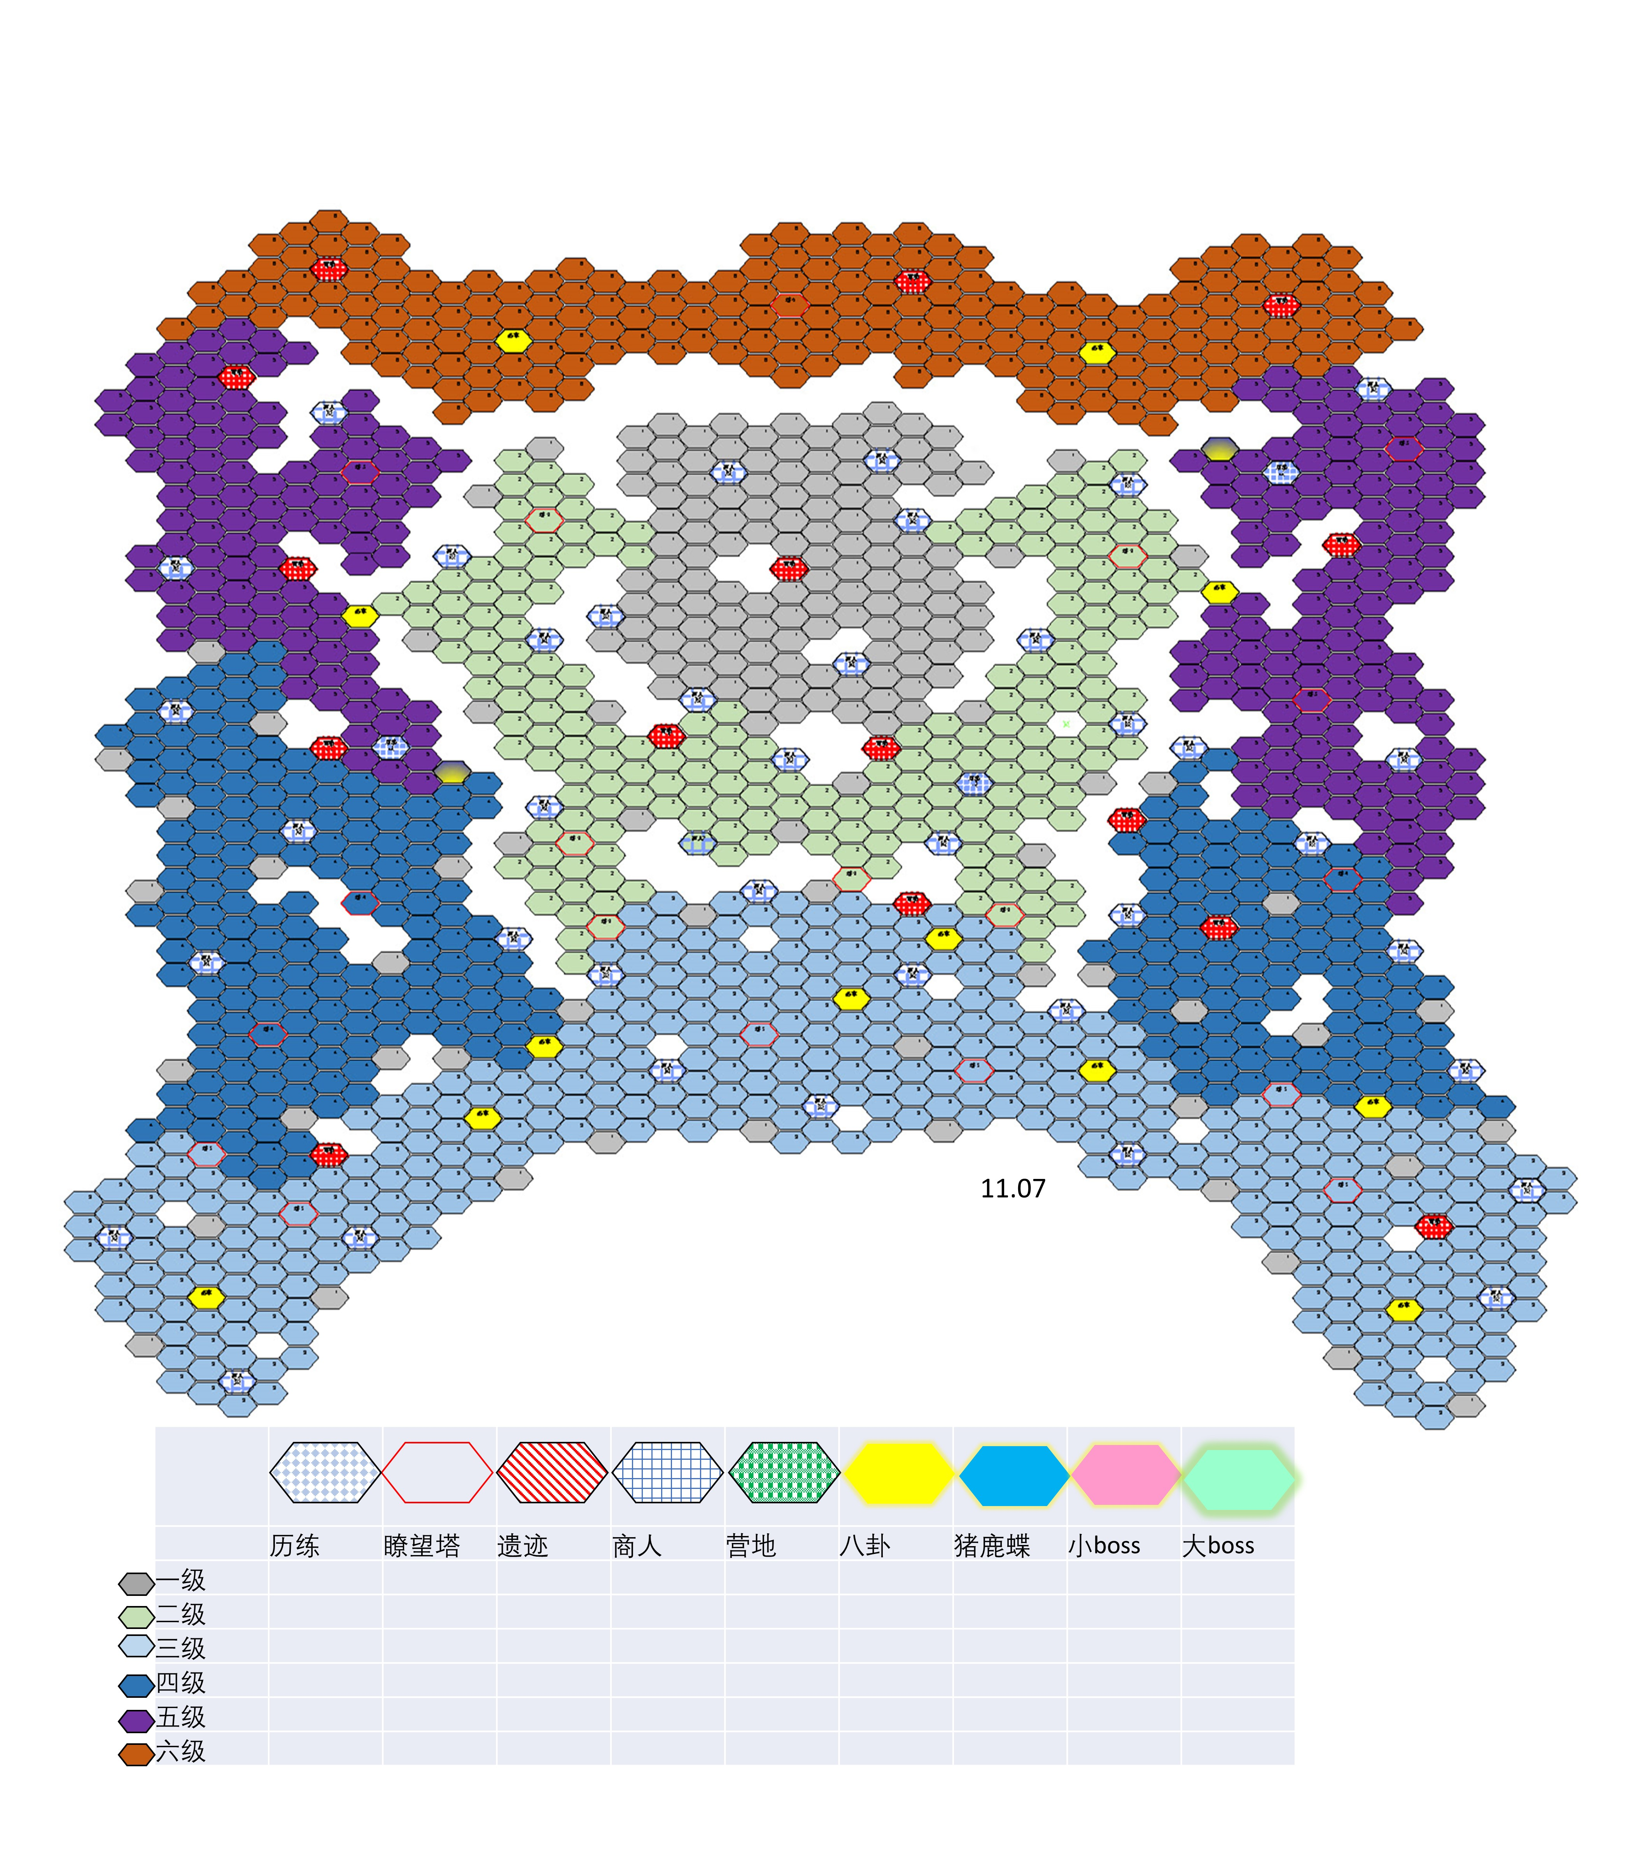
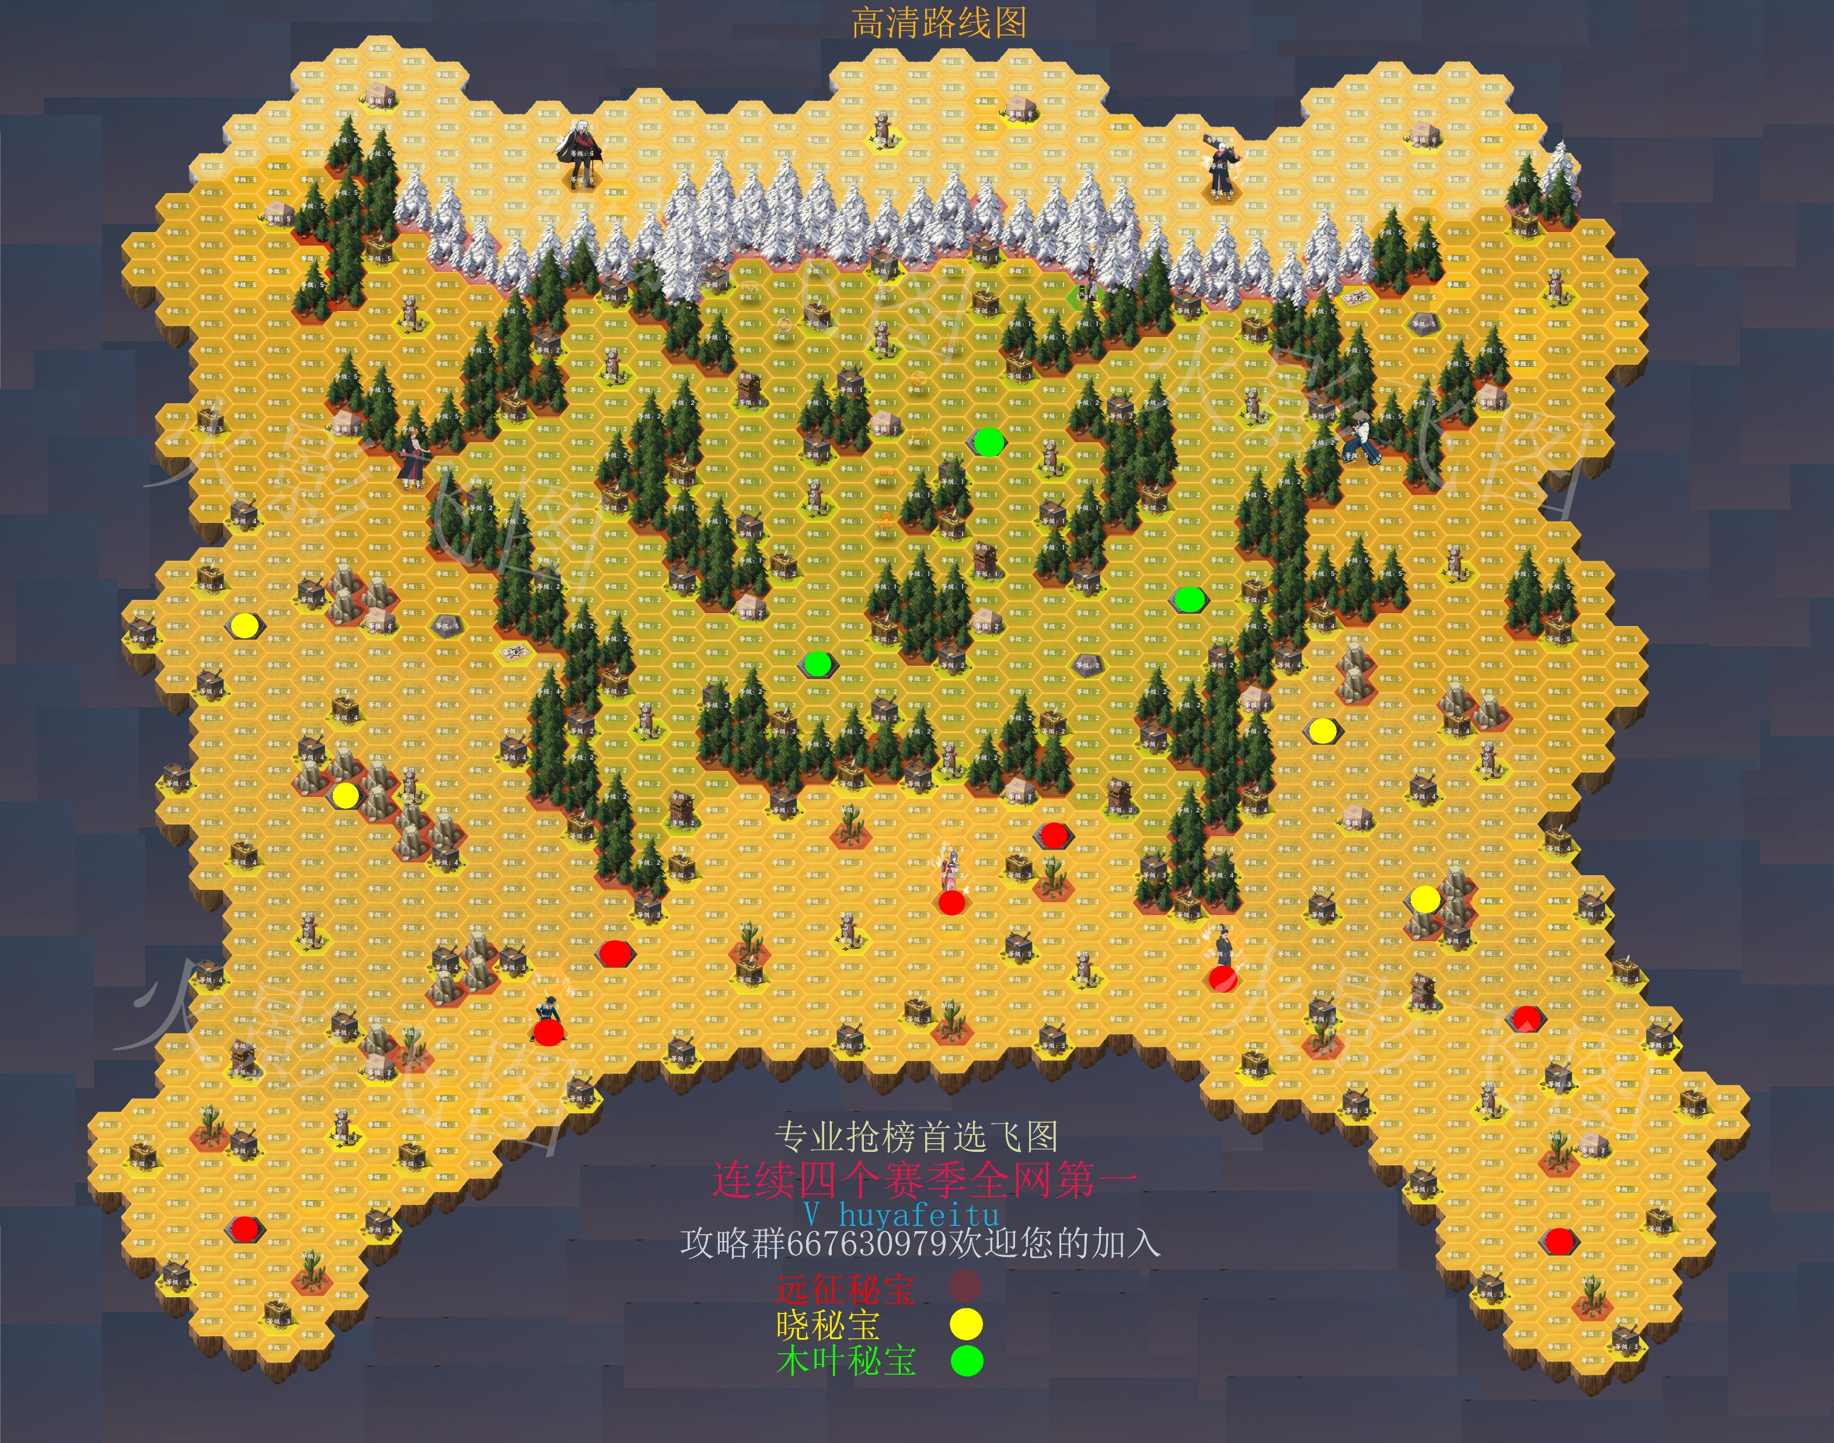
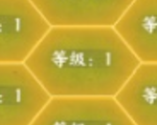
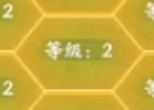
157 活动中心 157 活动中心 157 活动中心 157 活动中心 157 活动中心 157 活动中心 157 活动中心 157 活动中心 157 活动中心 157 活动中心 157 活动中心 157 活动中心 157 活动中心 157 活动中心 157 活动中心 157 活动中心 157 活动中心 157 活动中心 157 活动中心 157 活动中心 157 活动中心 157 活动中心 157 活动中心 157 活动中心 157 活动中心 157 活动中心 157 活动中心 157 活动中心 157 活动中心

Slide 2
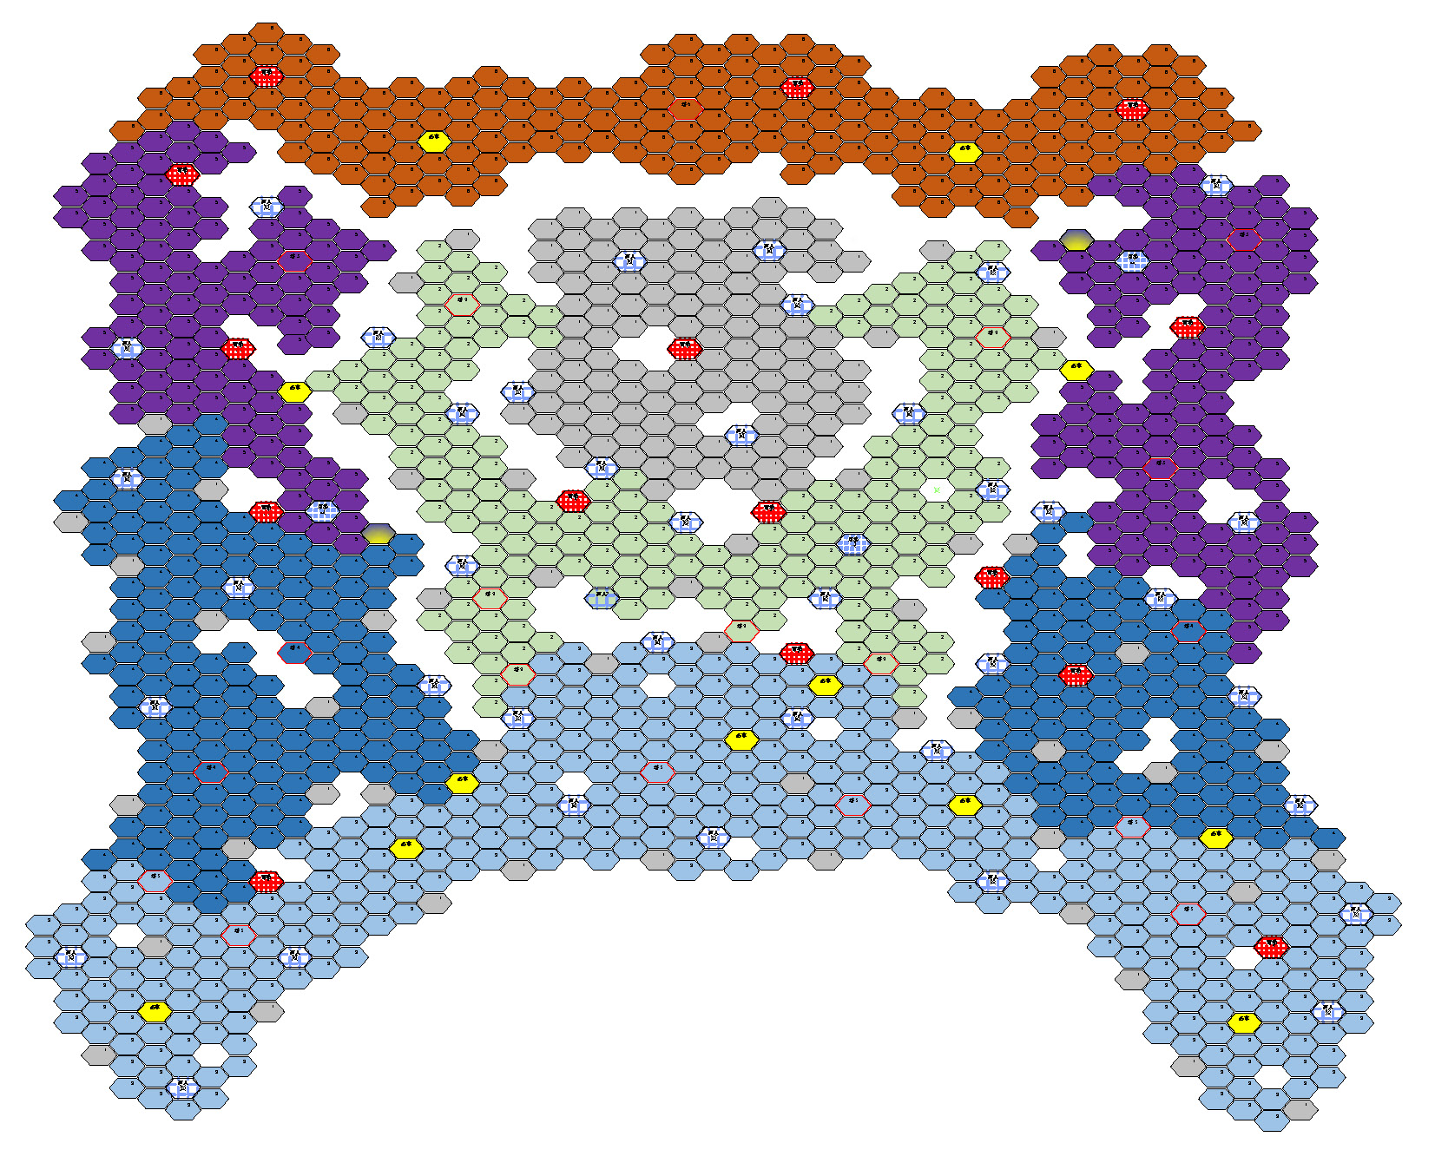
157 活动中心 157 活动中心 157 活动中心 157 活动中心 157 活动中心 157 活动中心 157 活动中心 157 活动中心 157 活动中心 157 活动中心 157 活动中心 157 活动中心 157 活动中心 157 活动中心 157 活动中心 157 活动中心 157 活动中心 157 活动中心 157 活动中心 157 活动中心 157 活动中心 157 活动中心 157 活动中心 157 活动中心 157 活动中心 157 活动中心 157 活动中心 157 活动中心 157 活动中心
11.07
 | 历练 | 瞭望塔 | 遗迹 | 商人 | 营地 | 八卦 | 猪鹿蝶 | 小boss | 大boss
一级
二级
三级
四级
五级
六级

Slide 3
157 活动中心 157 活动中心 157 活动中心 157 活动中心 157 活动中心 157 活动中心 157 活动中心 157 活动中心 157 活动中心 157 活动中心 157 活动中心 157 活动中心 157 活动中心 157 活动中心 157 活动中心 157 活动中心 157 活动中心 157 活动中心 157 活动中心 157 活动中心 157 活动中心 157 活动中心 157 活动中心 157 活动中心 157 活动中心 157 活动中心 157 活动中心 157 活动中心 157 活动中心
11.11
 | 历练 | 瞭望塔 | 遗迹 | 商人 | 营地 | 八卦 | 猪鹿蝶 | 小boss | 大boss
一级
二级
三级
四级
五级
六级

Slide 4
157 活动中心 157 活动中心 157 活动中心 157 活动中心 157 活动中心 157 活动中心 157 活动中心 157 活动中心 157 活动中心 157 活动中心 157 活动中心 157 活动中心 157 活动中心 157 活动中心 157 活动中心 157 活动中心 157 活动中心 157 活动中心 157 活动中心 157 活动中心 157 活动中心 157 活动中心 157 活动中心 157 活动中心 157 活动中心 157 活动中心 157 活动中心 157 活动中心 157 活动中心
11.12
 | 历练 | 瞭望塔 | 遗迹 | 商人 | 营地 | 八卦 | 猪鹿蝶 | 小boss | 大boss
一级
二级
三级
四级
五级
六级

Slide 5
157 活动中心 157 活动中心 157 活动中心 157 活动中心 157 活动中心 157 活动中心 157 活动中心 157 活动中心 157 活动中心 157 活动中心 157 活动中心 157 活动中心 157 活动中心 157 活动中心 157 活动中心 157 活动中心 157 活动中心 157 活动中心 157 活动中心 157 活动中心 157 活动中心 157 活动中心 157 活动中心 157 活动中心 157 活动中心 157 活动中心 157 活动中心 157 活动中心 157 活动中心
11.10
 | 历练 | 瞭望塔 | 遗迹 | 商人 | 营地 | 八卦 | 猪鹿蝶 | 小boss | 大boss
一级
二级
三级
四级
五级
六级

Slide 6
157 活动中心 157 活动中心 157 活动中心 157 活动中心 157 活动中心 157 活动中心 157 活动中心 157 活动中心 157 活动中心 157 活动中心 157 活动中心 157 活动中心 157 活动中心 157 活动中心 157 活动中心 157 活动中心 157 活动中心 157 活动中心 157 活动中心 157 活动中心 157 活动中心 157 活动中心 157 活动中心 157 活动中心 157 活动中心 157 活动中心 157 活动中心 157 活动中心 157 活动中心
11.09
 | 历练 | 瞭望塔 | 遗迹 | 商人 | 营地 | 八卦 | 猪鹿蝶 | 小boss | 大boss
一级
二级
三级
四级
五级
六级

Slide 7
157 活动中心 157 活动中心 157 活动中心 157 活动中心 157 活动中心 157 活动中心 157 活动中心 157 活动中心 157 活动中心 157 活动中心 157 活动中心 157 活动中心 157 活动中心 157 活动中心 157 活动中心 157 活动中心 157 活动中心 157 活动中心 157 活动中心 157 活动中心 157 活动中心 157 活动中心 157 活动中心 157 活动中心 157 活动中心 157 活动中心 157 活动中心 157 活动中心 157 活动中心
11.04
 | 历练 | 瞭望塔 | 遗迹 | 商人 | 营地 | 八卦 | 猪鹿蝶 | 小boss | 大boss
一级
二级
三级
四级
五级
六级

Slide 8
157 活动中心 157 活动中心 157 活动中心 157 活动中心 157 活动中心 157 活动中心 157 活动中心 157 活动中心 157 活动中心 157 活动中心 157 活动中心 157 活动中心 157 活动中心 157 活动中心 157 活动中心 157 活动中心 157 活动中心 157 活动中心 157 活动中心 157 活动中心 157 活动中心 157 活动中心 157 活动中心 157 活动中心 157 活动中心 157 活动中心 157 活动中心 157 活动中心 157 活动中心
11.08
 | 历练 | 瞭望塔 | 遗迹 | 商人 | 营地 | 八卦 | 猪鹿蝶 | 小boss | 大boss
一级
二级
三级
四级
五级
六级

Slide 9
157 活动中心 157 活动中心 157 活动中心 157 活动中心 157 活动中心 157 活动中心 157 活动中心 157 活动中心 157 活动中心 157 活动中心 157 活动中心 157 活动中心 157 活动中心 157 活动中心 157 活动中心 157 活动中心 157 活动中心 157 活动中心 157 活动中心 157 活动中心 157 活动中心 157 活动中心 157 活动中心 157 活动中心 157 活动中心 157 活动中心 157 活动中心 157 活动中心 157 活动中心
11.06
 | 历练 | 瞭望塔 | 遗迹 | 商人 | 营地 | 八卦 | 猪鹿蝶 | 小boss | 大boss
一级
二级
三级
四级
五级
六级

Slide 10
157 活动中心 157 活动中心 157 活动中心 157 活动中心 157 活动中心 157 活动中心 157 活动中心 157 活动中心 157 活动中心 157 活动中心 157 活动中心 157 活动中心 157 活动中心 157 活动中心 157 活动中心 157 活动中心 157 活动中心 157 活动中心 157 活动中心 157 活动中心 157 活动中心 157 活动中心 157 活动中心 157 活动中心 157 活动中心 157 活动中心 157 活动中心 157 活动中心 157 活动中心
11.05
 | 历练 | 瞭望塔 | 遗迹 | 商人 | 营地 | 八卦 | 猪鹿蝶 | 小boss | 大boss
一级
二级
三级
四级
五级
六级
Notes:
1队白色，2队黄色，3队粉色
1队走6步停下，买出2队
2队走6步停下，买出3队

Slide 11
157 活动中心 157 活动中心 157 活动中心 157 活动中心 157 活动中心 157 活动中心 157 活动中心 157 活动中心 157 活动中心 157 活动中心 157 活动中心 157 活动中心 157 活动中心 157 活动中心 157 活动中心 157 活动中心 157 活动中心 157 活动中心 157 活动中心 157 活动中心 157 活动中心 157 活动中心 157 活动中心 157 活动中心 157 活动中心 157 活动中心 157 活动中心 157 活动中心 157 活动中心
11.03
 | 历练 | 瞭望塔 | 遗迹 | 商人 | 营地 | 八卦 | 猪鹿蝶 | 小boss | 大boss
一级
二级
三级
四级
五级
六级

Slide 12
157 活动中心 157 活动中心 157 活动中心 157 活动中心 157 活动中心 157 活动中心 157 活动中心 157 活动中心 157 活动中心 157 活动中心 157 活动中心 157 活动中心 157 活动中心 157 活动中心 157 活动中心 157 活动中心 157 活动中心 157 活动中心 157 活动中心 157 活动中心 157 活动中心 157 活动中心 157 活动中心 157 活动中心 157 活动中心 157 活动中心 157 活动中心 157 活动中心 157 活动中心
11.031
 | 历练 | 瞭望塔 | 遗迹 | 商人 | 营地 | 八卦 | 猪鹿蝶 | 小boss | 大boss
一级
二级
三级
四级
五级
六级

Slide 13
157 活动中心 157 活动中心 157 活动中心 157 活动中心 157 活动中心 157 活动中心 157 活动中心 157 活动中心 157 活动中心 157 活动中心 157 活动中心 157 活动中心 157 活动中心 157 活动中心 157 活动中心 157 活动中心 157 活动中心 157 活动中心 157 活动中心 157 活动中心 157 活动中心 157 活动中心 157 活动中心 157 活动中心 157 活动中心 157 活动中心 157 活动中心 157 活动中心 157 活动中心
11.02
 | 历练 | 瞭望塔 | 遗迹 | 商人 | 营地 | 八卦 | 猪鹿蝶 | 小boss | 大boss
一级
二级
三级
四级
五级
六级

Slide 14
157 活动中心 157 活动中心 157 活动中心 157 活动中心 157 活动中心 157 活动中心 157 活动中心 157 活动中心 157 活动中心 157 活动中心 157 活动中心 157 活动中心 157 活动中心 157 活动中心 157 活动中心 157 活动中心 157 活动中心 157 活动中心 157 活动中心 157 活动中心 157 活动中心 157 活动中心 157 活动中心 157 活动中心 157 活动中心 157 活动中心 157 活动中心 157 活动中心 157 活动中心
11.01
 | 历练 | 瞭望塔 | 遗迹 | 商人 | 营地 | 八卦 | 猪鹿蝶 | 小boss | 大boss
一级
二级
三级
四级
五级
六级

Slide 15
157 活动中心 157 活动中心 157 活动中心 157 活动中心 157 活动中心 157 活动中心 157 活动中心 157 活动中心 157 活动中心 157 活动中心 157 活动中心 157 活动中心 157 活动中心 157 活动中心 157 活动中心 157 活动中心 157 活动中心 157 活动中心 157 活动中心 157 活动中心 157 活动中心 157 活动中心 157 活动中心 157 活动中心 157 活动中心 157 活动中心 157 活动中心 157 活动中心 157 活动中心
11.00
 | 历练 | 瞭望塔 | 遗迹 | 商人 | 营地 | 八卦 | 猪鹿蝶 | 小boss | 大boss
一级
二级
三级
四级
五级
六级

Slide 16
157 活动中心 157 活动中心 157 活动中心 157 活动中心 157 活动中心 157 活动中心 157 活动中心 157 活动中心 157 活动中心 157 活动中心 157 活动中心 157 活动中心 157 活动中心 157 活动中心 157 活动中心 157 活动中心 157 活动中心 157 活动中心 157 活动中心 157 活动中心 157 活动中心 157 活动中心 157 活动中心 157 活动中心 157 活动中心 157 活动中心 157 活动中心 157 活动中心 157 活动中心
 | 历练 | 瞭望塔 | 遗迹 | 商人 | 营地 | 八卦 | 猪鹿蝶 | 小boss | 大boss
一级
二级
三级
四级
五级
六级

Slide 17
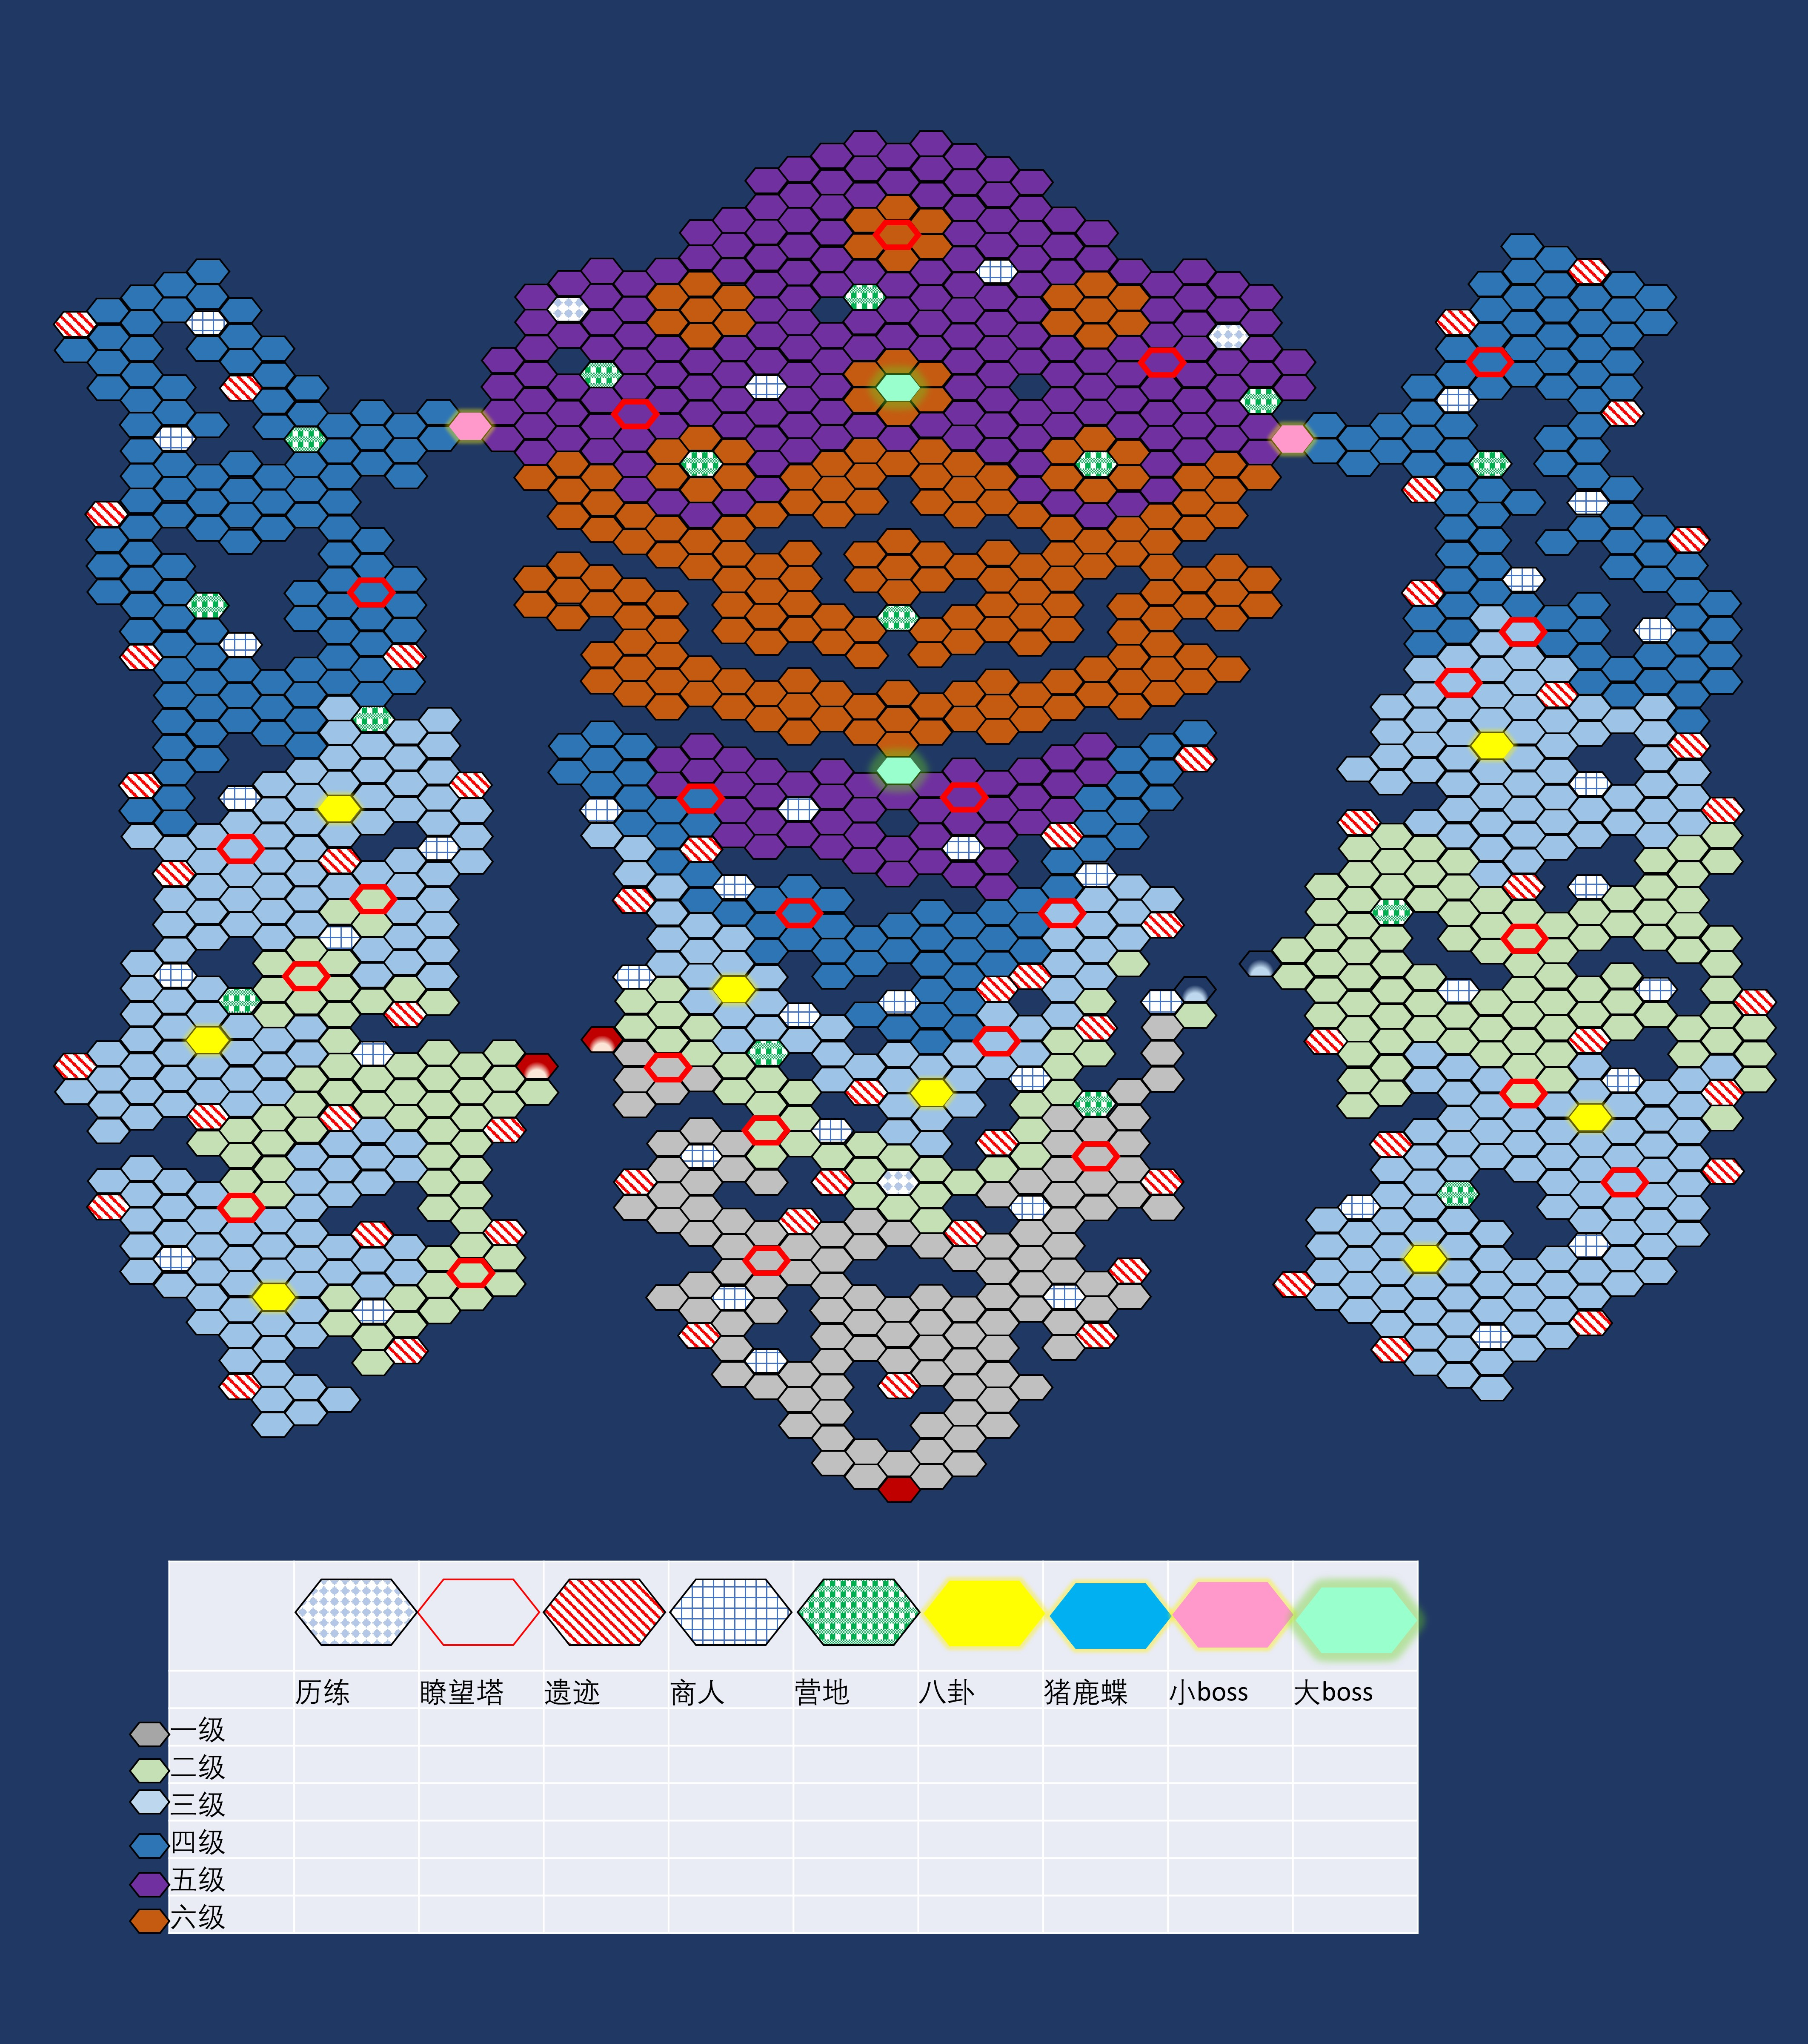
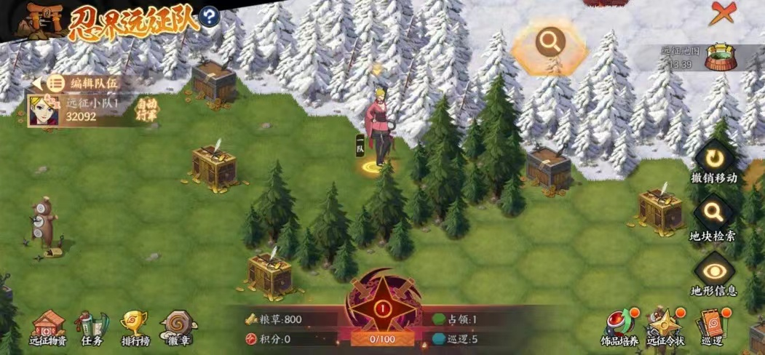
VX 157 一颗酸庆何梓彬 13711776723 VX 157 两寸哔仔梓彬 13711776723 VX 157 三天不打何梓彬 13711776723 VX 157 四大皆空何梓彬 13711776723 VX 157 五行缺木何梓彬 13711776723 VX 157 六根清净何梓彬 13711776723 VX 157 七窍流脓何梓彬 13711776723 VX 157 八面漏风何梓彬 13711776723 VX 157 九漏之鱼何梓彬 13711776723VX 157 一颗酸庆何梓彬 13711776723 VX 157 两寸哔仔梓彬 13711776723 VX 157 三天不打何梓彬 13711776723 VX 157 四大皆空何梓彬 13711776723 VX 157 五行缺木何梓彬 13711776723 VX 157 六根清净何梓彬 13711776723 VX 157 七窍流脓何梓彬 13711776723 VX 157 八面漏风何梓彬 13711776723 VX 157 九漏之鱼何梓彬 13711776723VX 157 一颗酸庆何梓彬 13711776723 VX 157 两寸哔仔梓彬 13711776723 VX 157 三天不打何梓彬 13711776723 VX 157 四大皆空何梓彬 13711776723 VX 157 五行缺木何梓彬 13711776723 VX 157 六根清净何梓彬 13711776723 VX 157 七窍流脓何梓彬 13711776723 VX 157 八面漏风何梓彬 13711776723 VX 157 九漏之鱼何梓彬 13711776723VX 157 一颗酸庆何梓彬 13711776723 VX 157 两寸哔仔梓彬 13711776723 VX 157 三天不打何梓彬 13711776723 VX 157 四大皆空何梓彬 13711776723 VX 157 五行缺木何梓彬 13711776723 VX 157 六根清净何梓彬 13711776723 VX 157 七窍流脓何梓彬 13711776723 VX 157 八面漏风何梓彬 13711776723 VX 157 九漏之鱼何梓彬 13711776723VX 157 一颗酸庆何梓彬 13711776723 VX 157 两寸哔仔梓彬 13711776723 VX 157 三天不打何梓彬 13711776723 VX 157 四大皆空何梓彬 13711776723 VX 157 五行缺木何梓彬 13711776723 VX 157 六根清净何梓彬 13711776723 VX 157 七窍流脓何梓彬 13711776723 VX 157 八面漏风何梓彬 13711776723 VX 157 九漏之鱼何梓彬 13711776723VX 157 一颗酸庆何梓彬 13711776723 VX 157 两寸哔仔梓彬 13711776723 VX 157 三天不打何梓彬 13711776723 VX 157 四大皆空何梓彬 13711776723 VX 157 五行缺木何梓彬 13711776723 VX 157 六根清净何梓彬 13711776723 VX 157 七窍流脓何梓彬 13711776723 VX 157 八面漏风何梓彬 13711776723 VX 157 九漏之鱼何梓彬 13711776723VX 157 一颗酸庆何梓彬 13711776723 VX 157 两寸哔仔梓彬 13711776723 VX 157 三天不打何梓彬 13711776723 VX 157 四大皆空何梓彬 13711776723 VX 157 五行缺木何梓彬 13711776723 VX 157 六根清净何梓彬 13711776723 VX 157 七窍流脓何梓彬 13711776723 VX 157 八面漏风何梓彬 13711776723 VX 157 九漏之鱼何梓彬 13711776723VX 157 一颗酸庆何梓彬 13711776723 VX 157 两寸哔仔梓彬 13711776723 VX 157 三天不打何梓彬 13711776723 VX 157 四大皆空何梓彬 13711776723 VX 157 五行缺木何梓彬 13711776723 VX 157 六根清净何梓彬 13711776723 VX 157 七窍流脓何梓彬 13711776723 VX 157 八面漏风何梓彬 13711776723 VX 157 九漏之鱼何梓彬 13711776723VX 157 一颗酸庆何梓彬 13711776723 VX 157 两寸哔仔梓彬 13711776723 VX 157 三天不打何梓彬 13711776723 VX 157 四大皆空何梓彬 13711776723 VX 157 五行缺木何梓彬 13711776723 VX 157 六根清净何梓彬 13711776723 VX 157 七窍流脓何梓彬 13711776723 VX 157 八面漏风何梓彬 13711776723 VX 157 九漏之鱼何梓彬 13711776723VX 157 一颗酸庆何梓彬 13711776723 VX 157 两寸哔仔梓彬 13711776723 VX 157 三天不打何梓彬 13711776723 VX 157 四大皆空何梓彬 13711776723 VX 157 五行缺木何梓彬 13711776723 VX 157 六根清净何梓彬 13711776723 VX 157 七窍流脓何梓彬 13711776723 VX 157 八面漏风何梓彬 13711776723 VX 157 九漏之鱼何梓彬 13711776723VX 157 一颗酸庆何梓彬 13711776723 VX 157 两寸哔仔梓彬 13711776723 VX 157 三天不打何梓彬 13711776723 VX 157 四大皆空何梓彬 13711776723 VX 157 五行缺木何梓彬 13711776723 VX 157 六根清净何梓彬 13711776723 VX 157 七窍流脓何梓彬 13711776723 VX 157 八面漏风何梓彬 13711776723 VX 157 九漏之鱼何梓彬 13711776723VX 157 一颗酸庆何梓彬 13711776723 VX 157 两寸哔仔梓彬 13711776723 VX 157 三天不打何梓彬 13711776723 VX 157 四大皆空何梓彬 13711776723 VX 157 五行缺木何梓彬 13711776723 VX 157 六根清净何梓彬 13711776723 VX 157 七窍流脓何梓彬 13711776723 VX 157 八面漏风何梓彬 13711776723 VX 157 九漏之鱼何梓彬 13711776723VX 157 一颗酸庆何梓彬 13711776723 VX 157 两寸哔仔梓彬 13711776723 VX 157 三天不打何梓彬 13711776723 VX 157 四大皆空何梓彬 13711776723 VX 157 五行缺木何梓彬 13711776723 VX 157 六根清净何梓彬 13711776723 VX 157 七窍流脓何梓彬 13711776723 VX 157 八面漏风何梓彬 13711776723 VX 157 九漏之鱼何梓彬 13711776723VX 157 一颗酸庆何梓彬 13711776723 VX 157 两寸哔仔梓彬 13711776723 VX 157 三天不打何梓彬 13711776723 VX 157 四大皆空何梓彬 13711776723 VX 157 五行缺木何梓彬 13711776723 VX 157 六根清净何梓彬 13711776723 VX 157 七窍流脓何梓彬 13711776723 VX 157 八面漏风何梓彬 13711776723 VX 157 九漏之鱼何梓彬 13711776723VX 157 一颗酸庆何梓彬 13711776723 VX 157 两寸哔仔梓彬 13711776723 VX 157 三天不打何梓彬 13711776723 VX 157 四大皆空何梓彬 13711776723 VX 157 五行缺木何梓彬 13711776723 VX 157 六根清净何梓彬 13711776723 VX 157 七窍流脓何梓彬 13711776723 VX 157 八面漏风何梓彬 13711776723 VX 157 九漏之鱼何梓彬 13711776723VX 157 一颗酸庆何梓彬 13711776723 VX 157 两寸哔仔梓彬 13711776723 VX 157 三天不打何梓彬 13711776723 VX 157 四大皆空何梓彬 13711776723 VX 157 五行缺木何梓彬 13711776723 VX 157 六根清净何梓彬 13711776723 VX 157 七窍流脓何梓彬 13711776723 VX 157 八面漏风何梓彬 13711776723 VX 157 九漏之鱼何梓彬 13711776723VX 157 一颗酸庆何梓彬 13711776723 VX 157 两寸哔仔梓彬 13711776723 VX 157 三天不打何梓彬 13711776723 VX 157 四大皆空何梓彬 13711776723 VX 157 五行缺木何梓彬 13711776723 VX 157 六根清净何梓彬 13711776723 VX 157 七窍流脓何梓彬 13711776723 VX 157 八面漏风何梓彬 13711776723 VX 157 九漏之鱼何梓彬 13711776723VX 157 一颗酸庆何梓彬 13711776723 VX 157 两寸哔仔梓彬 13711776723 VX 157 三天不打何梓彬 13711776723 VX 157 四大皆空何梓彬 13711776723 VX 157 五行缺木何梓彬 13711776723 VX 157 六根清净何梓彬 13711776723 VX 157 七窍流脓何梓彬 13711776723 VX 157 八面漏风何梓彬 13711776723 VX 157 九漏之鱼何梓彬 13711776723VX 157 一颗酸庆何梓彬 13711776723 VX 157 两寸哔仔梓彬 13711776723 VX 157 三天不打何梓彬 13711776723 VX 157 四大皆空何梓彬 13711776723 VX 157 五行缺木何梓彬 13711776723 VX 157 六根清净何梓彬 13711776723 VX 157 七窍流脓何梓彬 13711776723 VX 157 八面漏风何梓彬 13711776723 VX 157 九漏之鱼何梓彬 13711776723VX 157 一颗酸庆何梓彬 13711776723 VX 157 两寸哔仔梓彬 13711776723 VX 157 三天不打何梓彬 13711776723 VX 157 四大皆空何梓彬 13711776723 VX 157 五行缺木何梓彬 13711776723 VX 157 六根清净何梓彬 13711776723 VX 157 七窍流脓何梓彬 13711776723 VX 157 八面漏风何梓彬 13711776723 VX 157 九漏之鱼何梓彬 13711776723VX 157 一颗酸庆何梓彬 13711776723 VX 157 两寸哔仔梓彬 13711776723 VX 157 三天不打何梓彬 13711776723 VX 157 四大皆空何梓彬 13711776723 VX 157 五行缺木何梓彬 13711776723 VX 157 六根清净何梓彬 13711776723 VX 157 七窍流脓何梓彬 13711776723 VX 157 八面漏风何梓彬 13711776723 VX 157 九漏之鱼何梓彬 13711776723VX 157 一颗酸庆何梓彬 13711776723 VX 157 两寸哔仔梓彬 13711776723 VX 157 三天不打何梓彬 13711776723 VX 157 四大皆空何梓彬 13711776723 VX 157 五行缺木何梓彬 13711776723 VX 157 六根清净何梓彬 13711776723 VX 157 七窍流脓何梓彬 13711776723 VX 157 八面漏风何梓彬 13711776723 VX 157 九漏之鱼何梓彬 13711776723VX 157 一颗酸庆何梓彬 13711776723 VX 157 两寸哔仔梓彬 13711776723 VX 157 三天不打何梓彬 13711776723 VX 157 四大皆空何梓彬 13711776723 VX 157 五行缺木何梓彬 13711776723 VX 157 六根清净何梓彬 13711776723 VX 157 七窍流脓何梓彬 13711776723 VX 157 八面漏风何梓彬 13711776723 VX 157 九漏之鱼何梓彬 13711776723VX 157 一颗酸庆何梓彬 13711776723 VX 157 两寸哔仔梓彬 13711776723 VX 157 三天不打何梓彬 13711776723 VX 157 四大皆空何梓彬 13711776723 VX 157 五行缺木何梓彬 13711776723 VX 157 六根清净何梓彬 13711776723 VX 157 七窍流脓何梓彬 13711776723 VX 157 八面漏风何梓彬 13711776723 VX 157 九漏之鱼何梓彬 13711776723VX 157 一颗酸庆何梓彬 13711776723 VX 157 两寸哔仔梓彬 13711776723 VX 157 三天不打何梓彬 13711776723 VX 157 四大皆空何梓彬 13711776723 VX 157 五行缺木何梓彬 13711776723 VX 157 六根清净何梓彬 13711776723 VX 157 七窍流脓何梓彬 13711776723 VX 157 八面漏风何梓彬 13711776723 VX 157 九漏之鱼何梓彬 13711776723VX 157 一颗酸庆何梓彬 13711776723 VX 157 两寸哔仔梓彬 13711776723 VX 157 三天不打何梓彬 13711776723 VX 157 四大皆空何梓彬 13711776723 VX 157 五行缺木何梓彬 13711776723 VX 157 六根清净何梓彬 13711776723 VX 157 七窍流脓何梓彬 13711776723 VX 157 八面漏风何梓彬 13711776723 VX 157 九漏之鱼何梓彬 13711776723VX 157 一颗酸庆何梓彬 13711776723 VX 157 两寸哔仔梓彬 13711776723 VX 157 三天不打何梓彬 13711776723 VX 157 四大皆空何梓彬 13711776723 VX 157 五行缺木何梓彬 13711776723 VX 157 六根清净何梓彬 13711776723 VX 157 七窍流脓何梓彬 13711776723 VX 157 八面漏风何梓彬 13711776723 VX 157 九漏之鱼何梓彬 13711776723VX 157 一颗酸庆何梓彬 13711776723 VX 157 两寸哔仔梓彬 13711776723 VX 157 三天不打何梓彬 13711776723 VX 157 四大皆空何梓彬 13711776723 VX 157 五行缺木何梓彬 13711776723 VX 157 六根清净何梓彬 13711776723 VX 157 七窍流脓何梓彬 13711776723 VX 157 八面漏风何梓彬 13711776723 VX 157 九漏之鱼何梓彬 13711776723VX 157 一颗酸庆何梓彬 13711776723 VX 157 两寸哔仔梓彬 13711776723 VX 157 三天不打何梓彬 13711776723 VX 157 四大皆空何梓彬 13711776723 VX 157 五行缺木何梓彬 13711776723 VX 157 六根清净何梓彬 13711776723 VX 157 七窍流脓何梓彬 13711776723 VX 157 八面漏风何梓彬 13711776723 VX 157 九漏之鱼何梓彬 13711776723VX 157 一颗酸庆何梓彬 13711776723 VX 157 两寸哔仔梓彬 13711776723 VX 157 三天不打何梓彬 13711776723 VX 157 四大皆空何梓彬 13711776723 VX 157 五行缺木何梓彬 13711776723 VX 157 六根清净何梓彬 13711776723 VX 157 七窍流脓何梓彬 13711776723 VX 157 八面漏风何梓彬 13711776723 VX 157 九漏之鱼何梓彬 13711776723VX 157 一颗酸庆何梓彬 13711776723 VX 157 两寸哔仔梓彬 13711776723 VX 157 三天不打何梓彬 13711776723 VX 157 四大皆空何梓彬 13711776723 VX 157 五行缺木何梓彬 13711776723 VX 157 六根清净何梓彬 13711776723 VX 157 七窍流脓何梓彬 13711776723 VX 157 八面漏风何梓彬 13711776723 VX 157 九漏之鱼何梓彬 13711776723VX 157 一颗酸庆何梓彬 13711776723 VX 157 两寸哔仔梓彬 13711776723 VX 157 三天不打何梓彬 13711776723 VX 157 四大皆空何梓彬 13711776723 VX 157 五行缺木何梓彬 13711776723 VX 157 六根清净何梓彬 13711776723 VX 157 七窍流脓何梓彬 13711776723 VX 157 八面漏风何梓彬 13711776723 VX 157 九漏之鱼何梓彬 13711776723VX 157 一颗酸庆何梓彬 13711776723 VX 157 两寸哔仔梓彬 13711776723 VX 157 三天不打何梓彬 13711776723 VX 157 四大皆空何梓彬 13711776723 VX 157 五行缺木何梓彬 13711776723 VX 157 六根清净何梓彬 13711776723 VX 157 七窍流脓何梓彬 13711776723 VX 157 八面漏风何梓彬 13711776723 VX 157 九漏之鱼何梓彬 13711776723VX 157 一颗酸庆何梓彬 13711776723 VX 157 两寸哔仔梓彬 13711776723 VX 157 三天不打何梓彬 13711776723 VX 157 四大皆空何梓彬 13711776723 VX 157 五行缺木何梓彬 13711776723 VX 157 六根清净何梓彬 13711776723 VX 157 七窍流脓何梓彬 13711776723 VX 157 八面漏风何梓彬 13711776723 VX 157 九漏之鱼何梓彬 1371177672

Slide 18
